Slide 1
NEURONALE NETZWERKE
5
Wie lernt das Neuronale Netzwerk

Slide 2
DURCHLAUF
Training besteht aus mehreren Epochen
Eine Epoche ist der gesamte Trainings-Datensatz
Eine Epoche wird in mehrere Batches unterteilt
Die Updates der Gewichte werden dann mit einem „stochastic gradient descent“ (SGD) Verfahren berechnet

Slide 3
STOCHASTIC GRADIENT DESCENT
Der „stochastic gradient descent“ (SGD) bildet über eine Batch den Gradienten
Der Gradient „updated“ dann die Gewichte der Schichten, beginnend mit der Output-Schicht
Das Update wird in Relation zur gegebenen Lernrate ausgeführt

Slide 4
WAHL DES OPTIMIZERS
Verfahren mit adaptiver Lernrate sind zu empfehlen
Normales SGD dauert im Allgemeinen länger
Aber je nach Datensatz verschiedene ausprobieren und deren Güte abschätzen
Wahl der Initialen-Parameter auch zu beachten

Slide 5
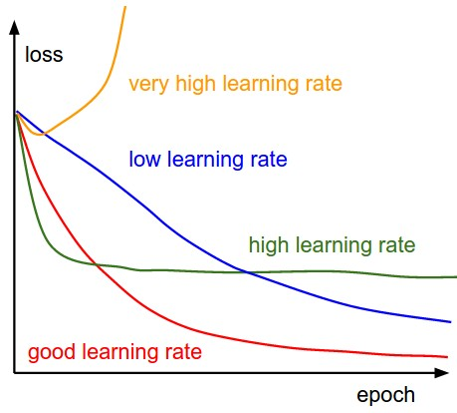
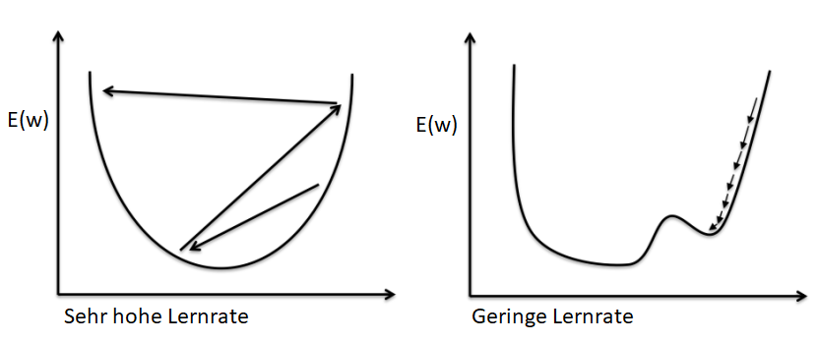
VISUALISIERUNG DER LERNRATE
Quelle: http://cs231n.github.io/ (Stanford)

Slide 6
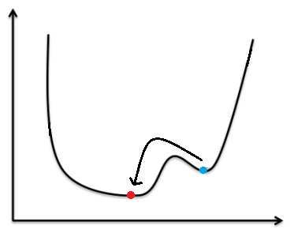
LOKALE MINIMA ENTKOMMEN
Dank der Batches und der Lernrate können lokale Minima entkommen werden
Ist aber dennoch keine Garantie, besonders wenn die Lernrate „schlecht“ gewählt ist

Slide 7
WAHL DES OPTIMIZERS
Quelle: http://cs231n.github.io/ (Stanford)

Slide 8
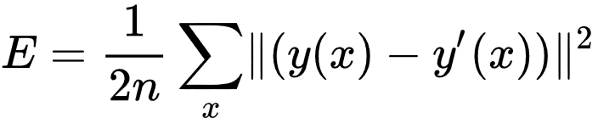
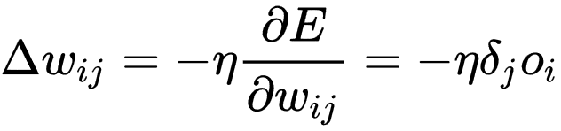
BACKPROPAGATION
Der Fehler wird von der Out- zur Input Schickt „backpropagated“
Iterative Anwendung der Kettenregel auf die Layer

Slide 9
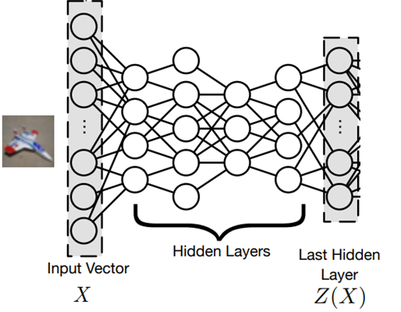
TRAININGS DURCHLAUF
Klassifikation: Auto

Slide 10
INITIALISIERUNG DER GEWICHTE
Die Wahl der Zufallsverteilung und des Intervalls ist von entscheidender Bedeutung für die Gewichte
Die Gewichte niemals mit einen konstanten Wert initialisieren
Die Gewichte der „Biase“ können alle auf Null oder auf einen konstanten Wert gesetzt werden

